Slide 1
Центр организации дорожного движения Правительства Москвы
Влияние мегаполиса на развитие автомобильного бизнеса
Заместитель руководителя ГКУ ЦОДД Александр Евсин

Slide 2
Роль автомобильного транспорта в мегаполисе и проблемы использования
Безопасность – что это такое?
Умный город, умные дороги
Перспективы развития дилеров и автопроизводителей

Slide 3
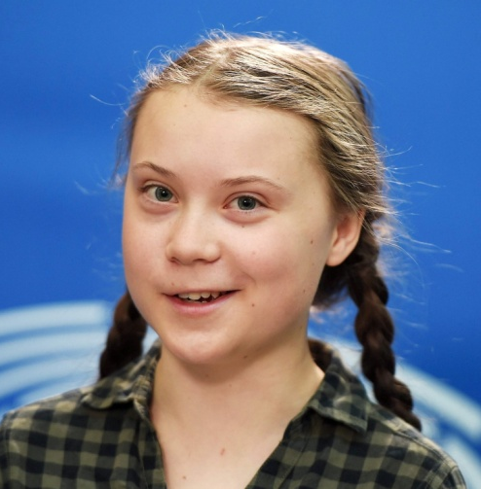
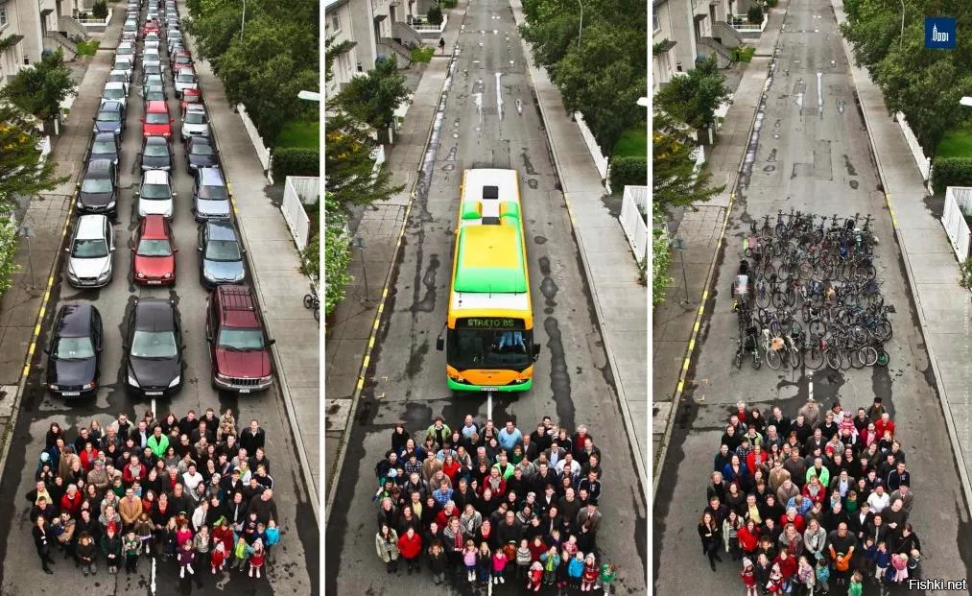
Роль и место автомобильного транспорта в Москве

Slide 4
Роль и место автомобильного транспорта в Москве
А
Б

Slide 5
Роль и место автомобильного транспорта в Москве
Б
Б
А
Б
А
Б
Б
Б
А
Б
Б

Slide 6
Роль и место автомобильного транспорта в Москве
Метрополитен
МЦК
МЦД
Наземный транспорт
Массовый транспорт
8 миллионов пассажиров
= 4 миллиона человек
Пассажиропоток всех этих видов
транспорта значительно пересекается
Например, поездка на автобусе часто подразумевает
поездку на метро
Такси
Каршеринг
Не является регулярным
массовым транспортом, принципиально
не способен удовлетворить
массовый спрос
Автомобили
Массовый транспорт
Зарегистрировано 7 млн. автомобилей
Каждый день фиксируется 4 млн. автомобилей.
Есть люди не умеющие водить автомобиль
Велосипеды
Самокаты
Не является массовым транспортом.
Существенно зависит от сезона
Комфортная длина пути 7 км
Пешком
Использую все!
Существенно зависит от сезона
Комфортная длина пути
1-2 км
Входит во ВСЕ группы передвижения
60% + 40%

Slide 7
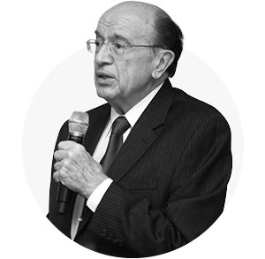
Легковой автомобиль с его уникальной способностью обеспечивать превосходную личную мобильность является определяющим трендом цивилизации. Доступность владения и пользования автомобилем – важнейшее преимущество и важнейший элемент наших жизненных стандартов.
Вукан Вучик

Slide 8
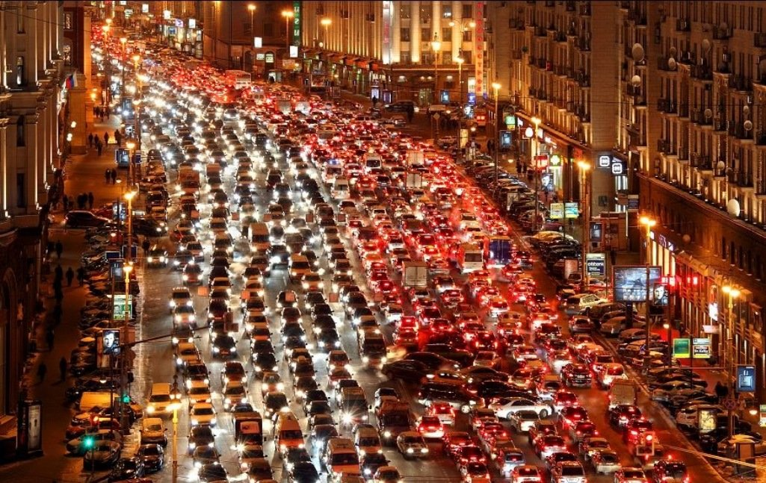
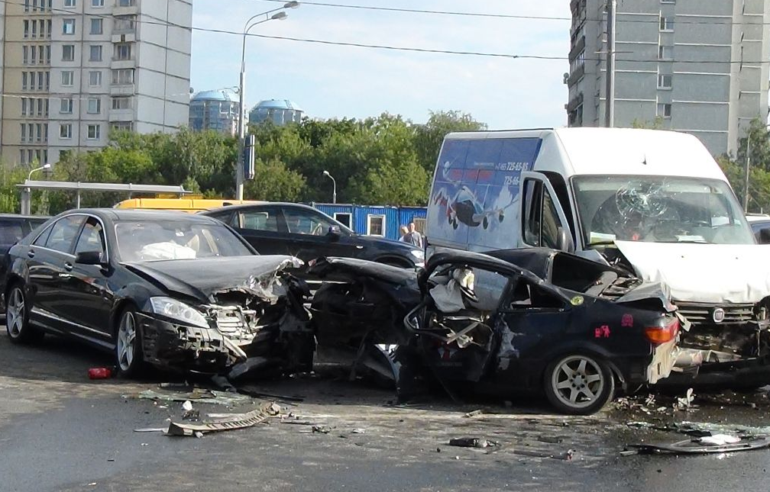
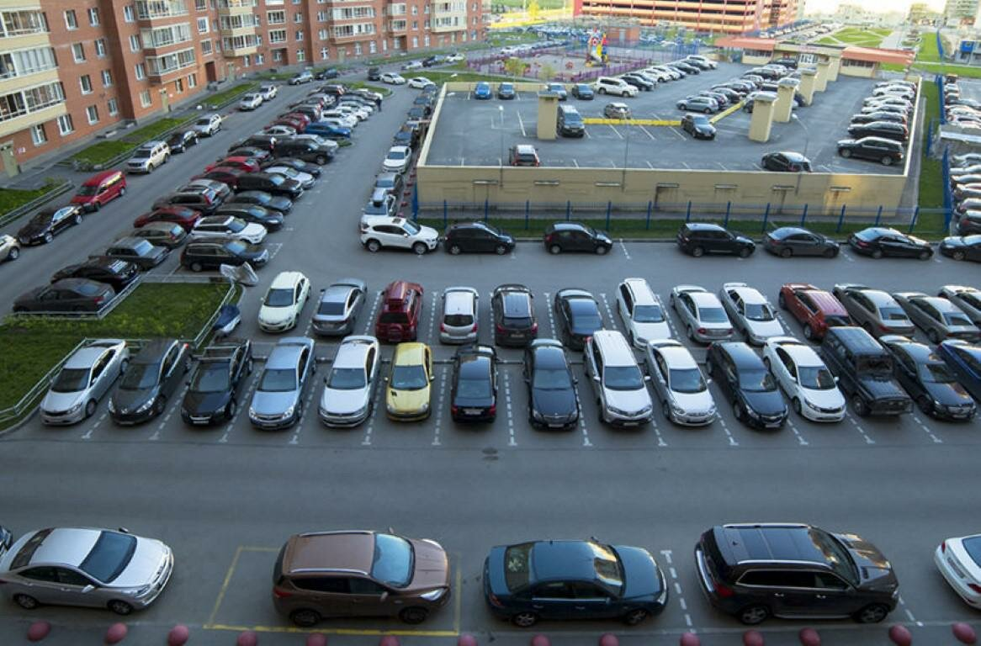
Проблемы автомобильного транспорта в Москве
ДТП
Пробки
Парковки

Slide 9
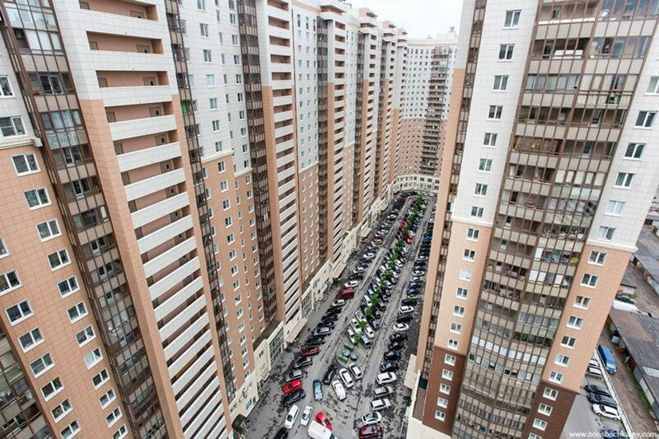
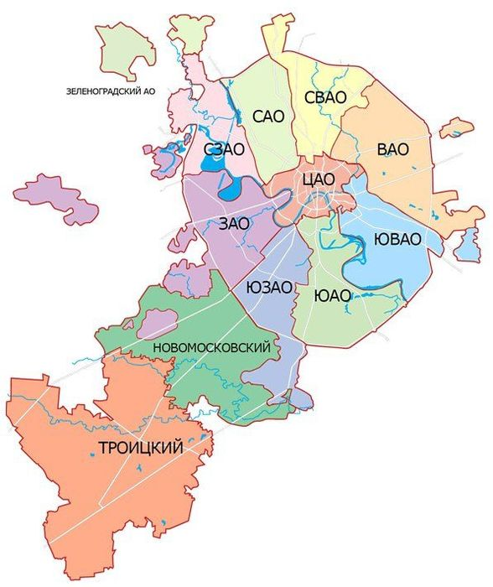
Пробки и проблема парковки
В Москве вся сила, брат!
В Москву надо ехать

Slide 10
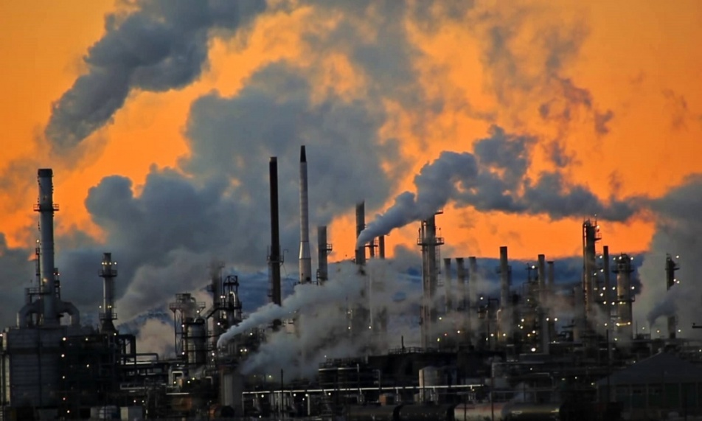
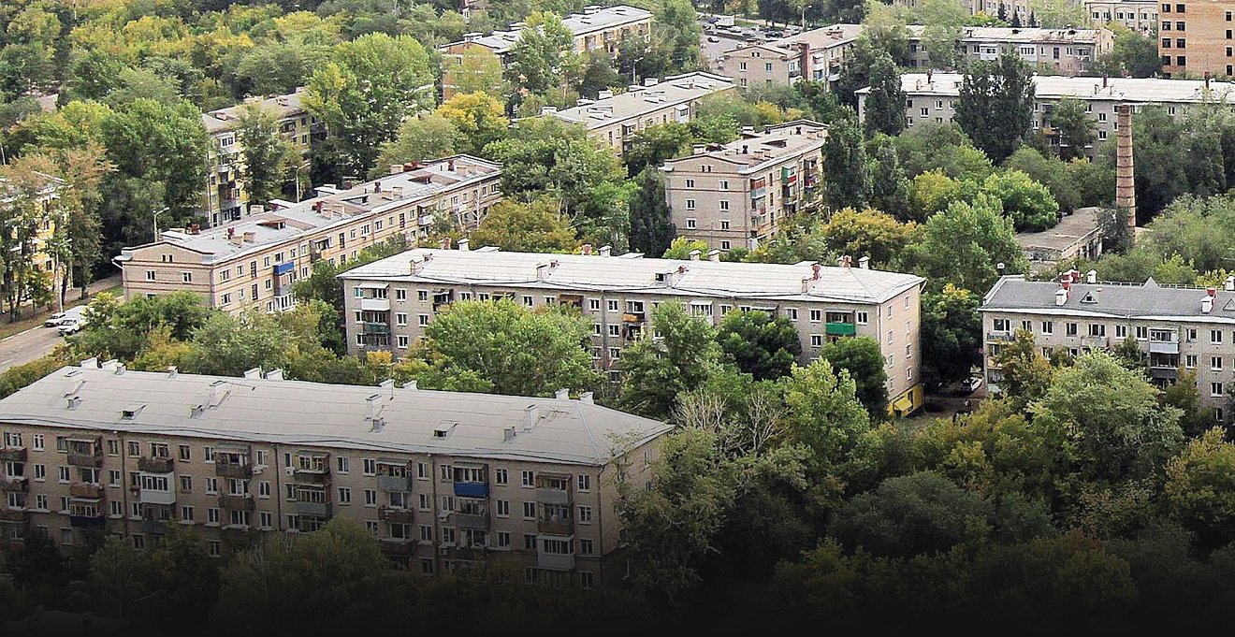
Грязные многолюдные
производства
Вынесение жилых кварталов
из радиуса поражения
эвакуация

Slide 11
Устойчивое развитие городов

Slide 12
ДТП
Неправильный подход
к проектированию дорог и обеспечению безопасности движения

Slide 13
БЕЗОПАСНОСТЬ Лингвистический детерминизм

Slide 14
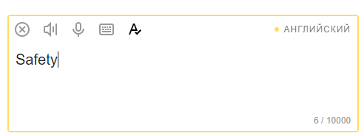
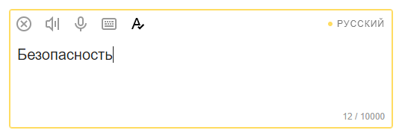
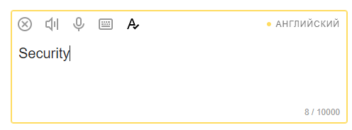
Безопасность – что это такое?

Slide 15
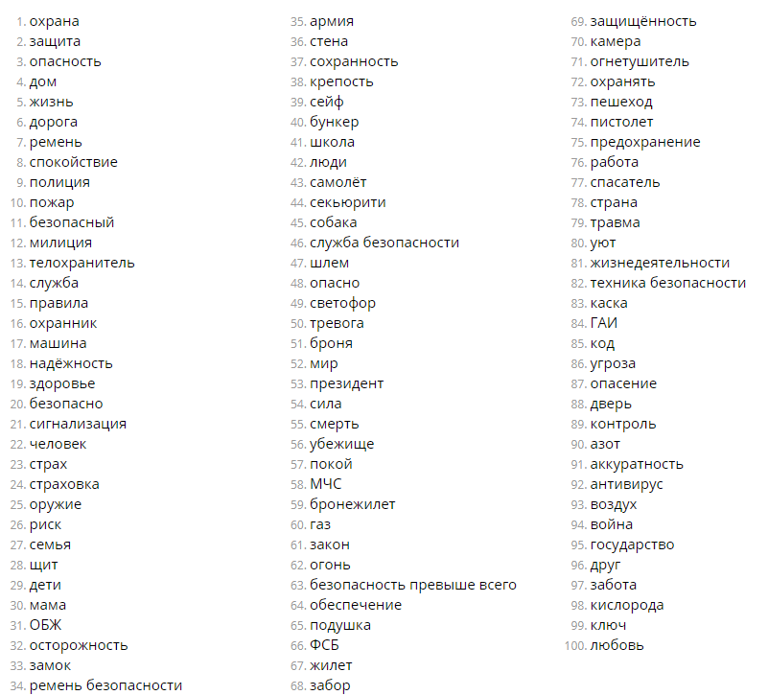
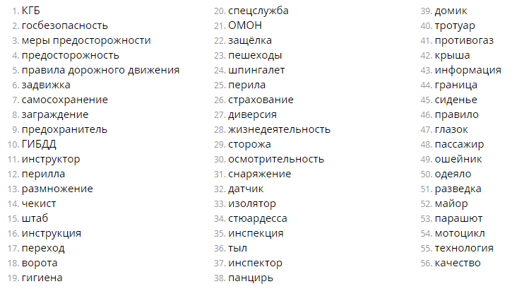
Безопасность – ассоциативный ряд
KGB
…Я смотрю в его глаза
и вижу только три буквы:
Кей-Джи-Би…
Сенатор США Джон Маккейн

Slide 16
Развитые страны Европы
Road traffic safety
Россия
Повышение безопасности дорожного движения
Safety
Забота
Security
Охрана

Slide 17
Безопасность (Safety)
Подсчет автомобилей для оптимизации движения
Адаптивные режимы работы светофоров
Построение матрицы корреспонденций для планирования и анализа
Обнаружение инцидентов на дороге
Расследование причин инцидентов
Повышение адаптивности, интерактивности комфорта среды
Программы лояльности
Правильное проектирование дорог
Устойчивое городское развитие
Безопасность (Security)
Контроль правил движения
Оперативно-розыскные мероприятия
Провокация на нарушение и наказание нарушителей

Slide 18
Развитые страны Европы
Road traffic safety
Россия
Повышение безопасности дорожного движения
Четкое разделение дорог на классы
Совмещенное движение 10 км/ч
Улицы с большим количеством пешеходов 30 км/ч
Городские дороги 50-60 км/ч
Скоростные дороги и магистрали 80 и вплоть до безлимита
Улицы проектируются так, чтобы водителю некомфортно было набирать скорость выше запрещенной. Адекватные дорожным условиям скоростные режимы
Слабое разделение дорог на классы
Общий подход проектирования как для скоростных дорог, ограничиваемый знаками, камерами.
Постоянный поиск и обилечивание нарушителей на фоне высокой аварийности и смертности
Неадекватные дорожным условиям скоростные режимы. Причем на городских улицах опасно завышенные, а на скоростных автодорогах издевательски заниженные!

Slide 19
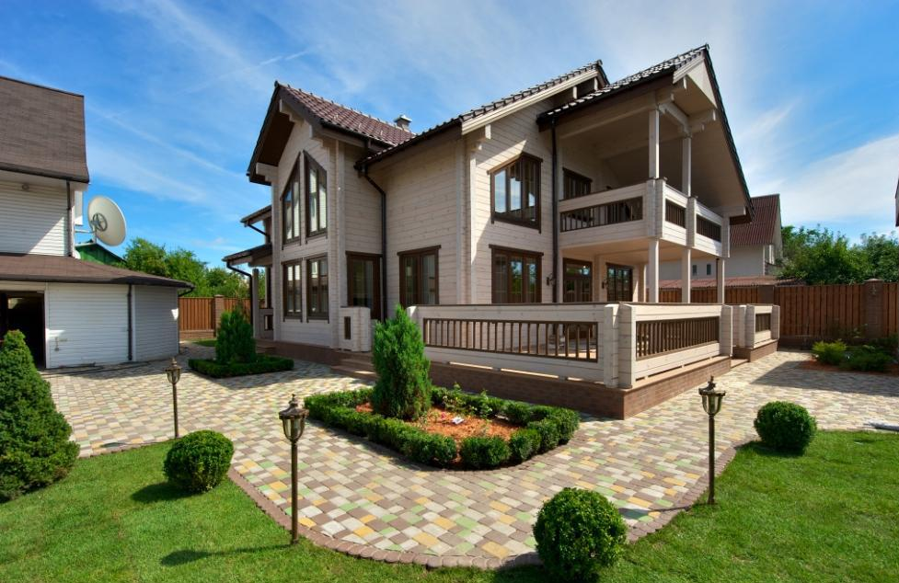
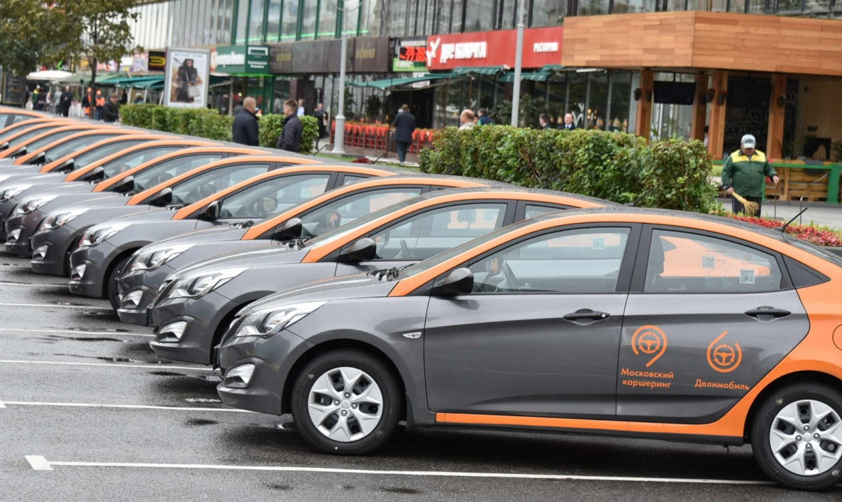
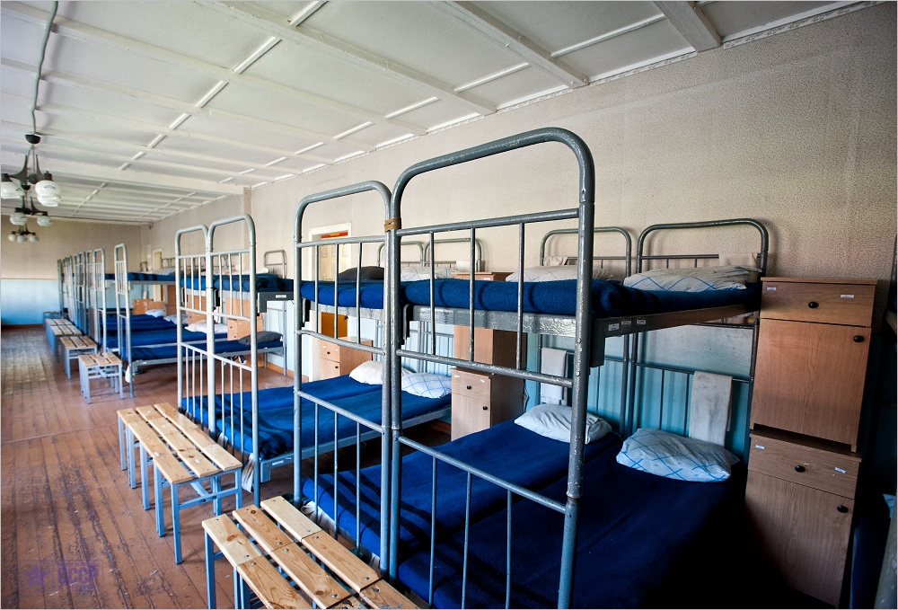
Каршеринг

Slide 20
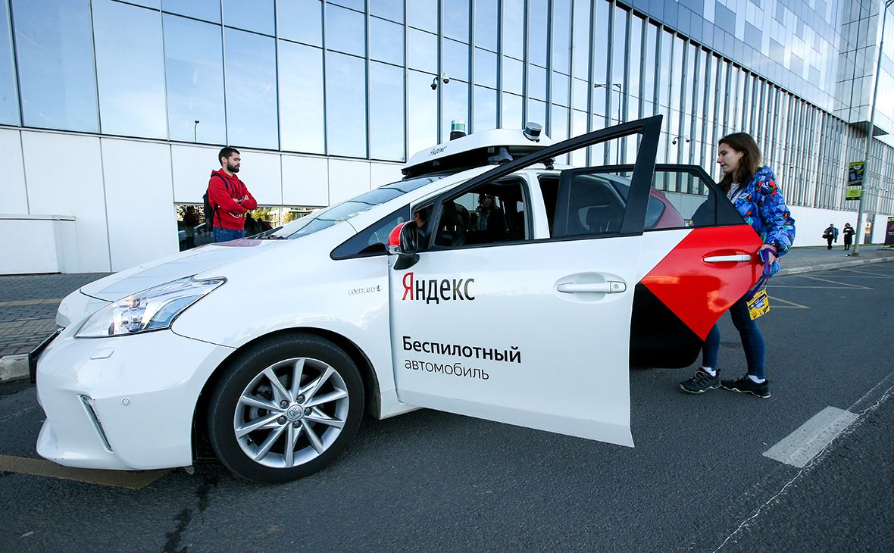
Беспилотный автомобиль

Slide 21
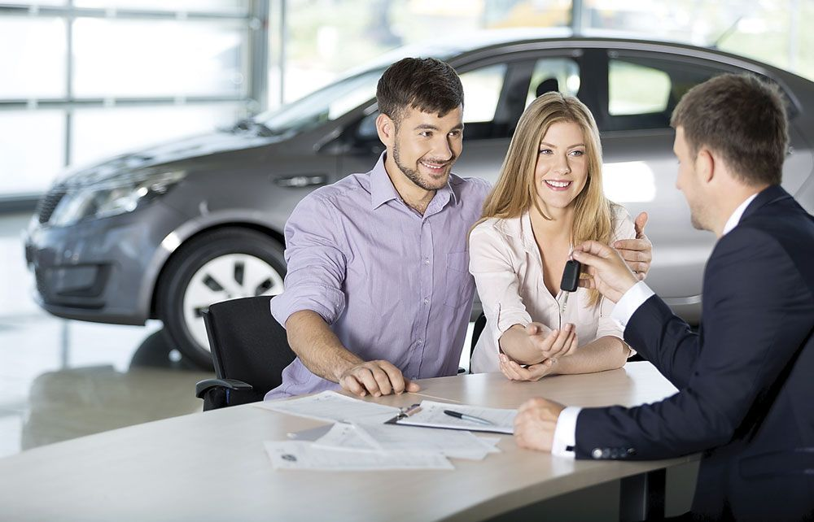
Чтобы продавать больше автомобилей…
Совет №1
…надо чтобы были покупатели

Slide 22
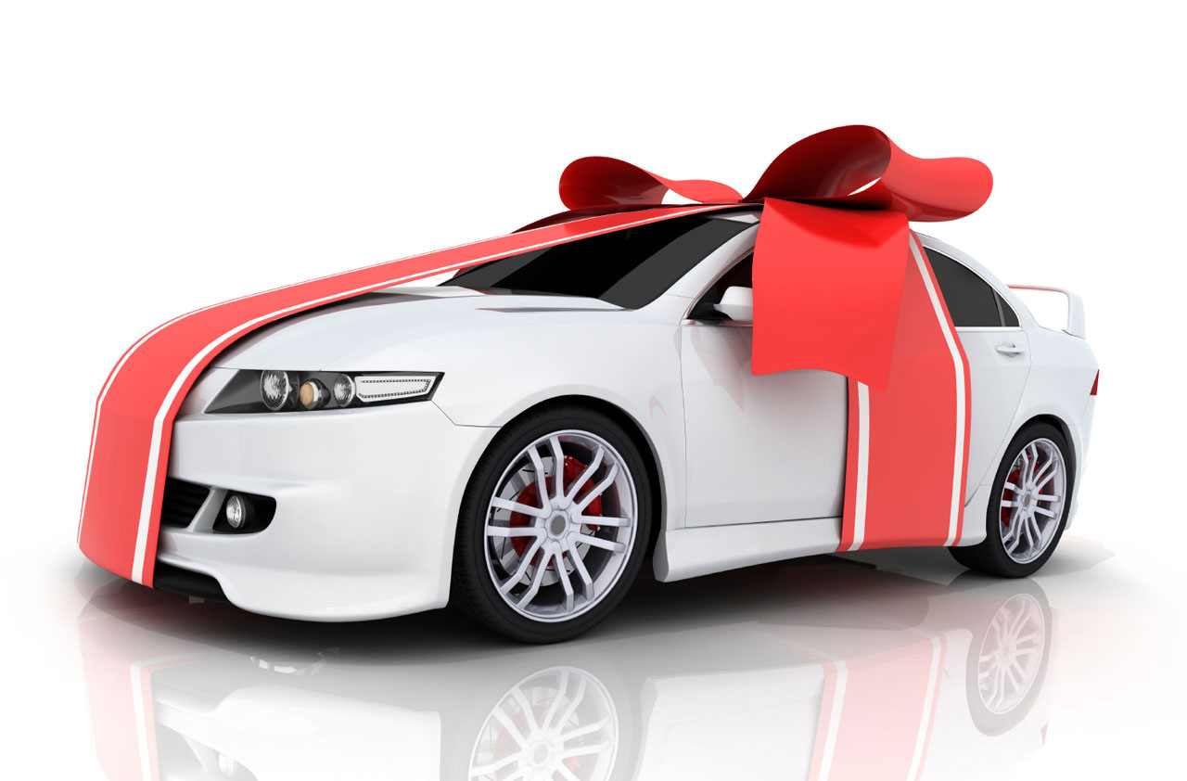
Чтобы продавать больше автомобилей…
Совет №2
…надо чтобы чаще покупали новые модели

Slide 23
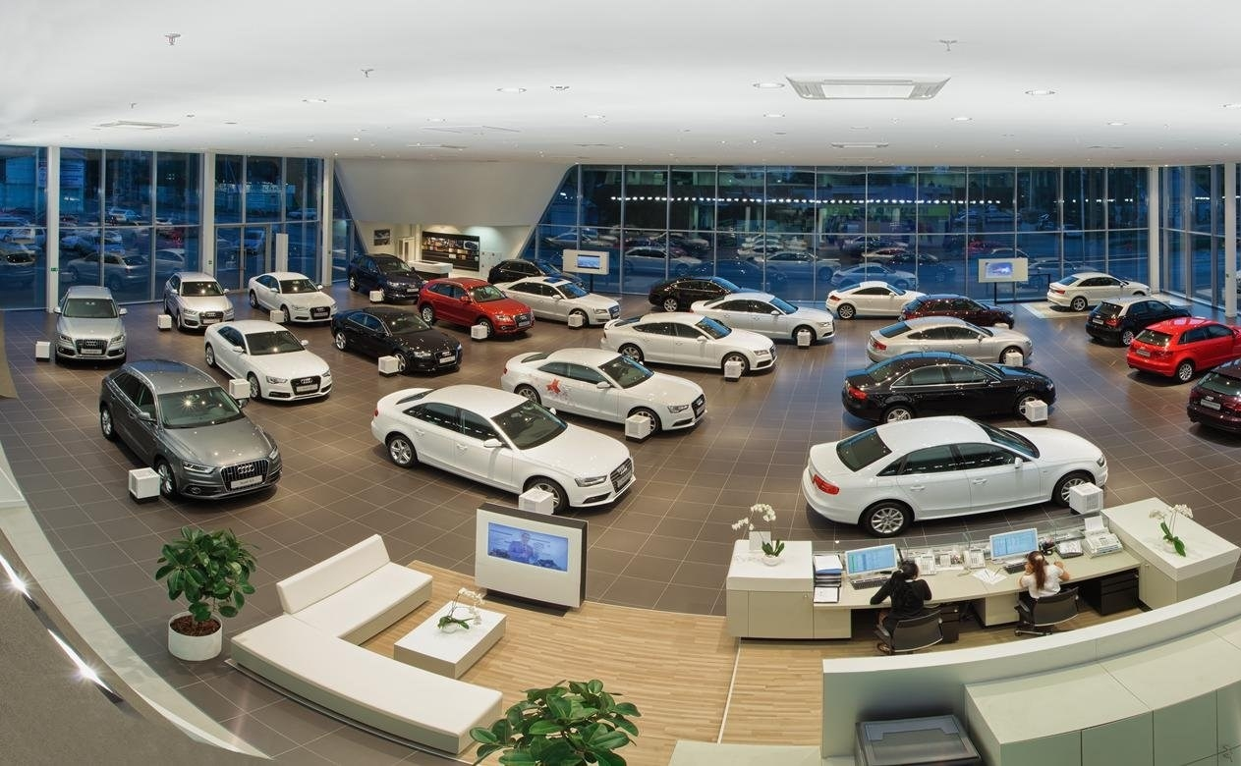
Чтобы продавать больше автомобилей…
Совет №3
…надо помогать снижать проблемы автовладения

Slide 24
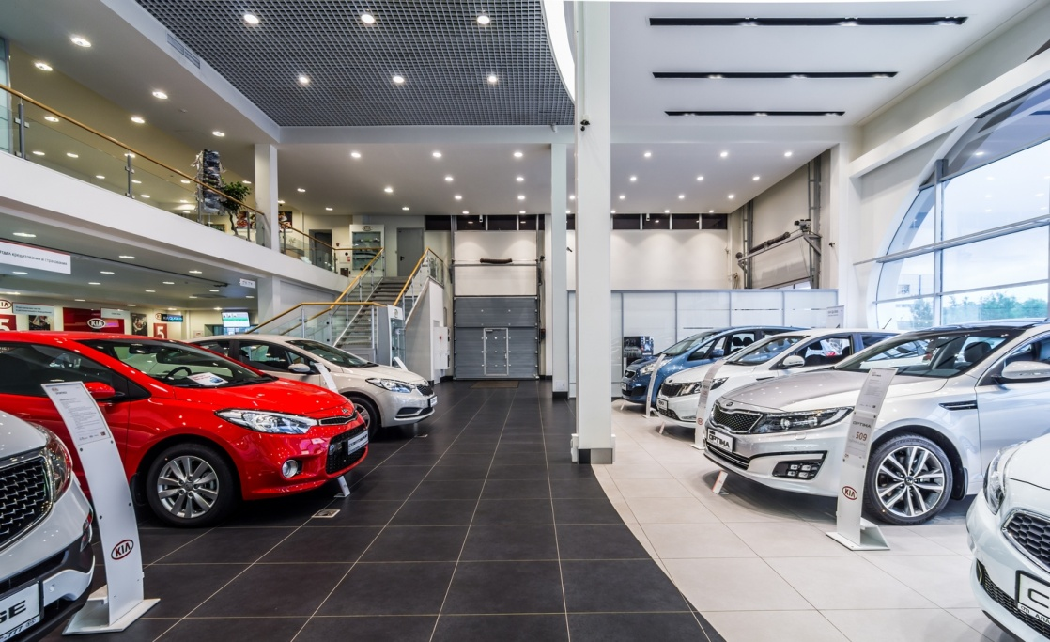
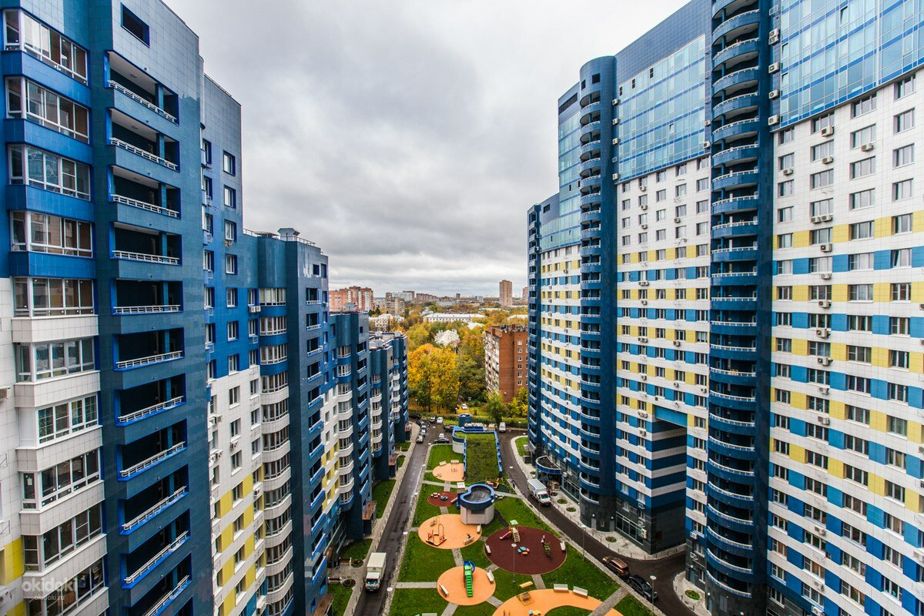
Объем автомобильного рынка
~2 триллиона рублей
Объем строительного рынка
~8 триллионов рублей
8
2
Необходимо требовать строительства недвижимости с учетом автовладения!

Slide 25
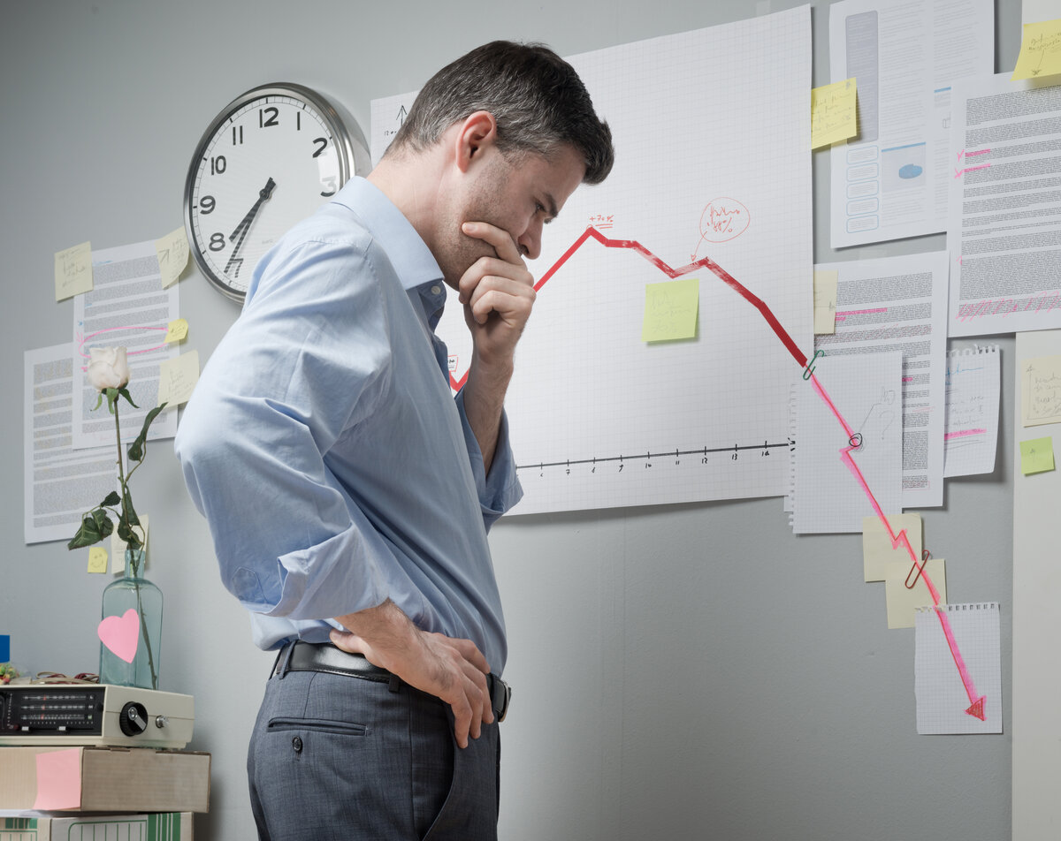
Ничего не слышу
Ничего не вижу
Ничего не говорю
Ведет к стратегическим проблемам бизнеса!
Ограничение автовладения
Снижение покупательной способности

Slide 26
Улучшение экономической ситуации
Развитие автомобильных дорог и инфраструктуры в России
Изменение концепции проектирования дорог и практики администрирования
Смена вектора поддержки отечественного производства – от дотаций производителям к программам помощи потребителям
Содействие перспективным технологиям
Устойчивое развитие городов

Slide 27
Заместитель руководителя ЦОДД
Александр Евсин
EvsinAV@transport.mos.ru
+79267143488

